Slide 1
TIẾT 1 – CHỦ ĐỀ 2

Slide 2
NHẠC

Slide 3
QUỐC CA VIỆT NAM
Nhạc và lời: Văn Cao

Slide 4
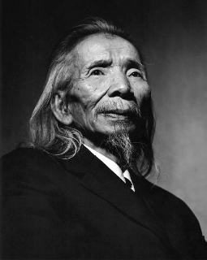
TÁC GIẢ
Nhạc sĩ Văn Cao sinh ngày 15/11/1923, mất ngày 10/7/1995 là một nhạc sĩ, hoạ sĩ, nhà thơ, chiến sĩ biệt động ái quốc. Ông là tác giả của ca khúc Tiến quân ca, Quốc ca chính thức của nước Cộng hoà xã hội chủ nghĩa Việt Nam

Slide 5
ĐỌC LỜI CA
Đoàn quân Việt Nam đi chung lòng cứu quốc,
bước chân dồn vang trên đường gập ghềnh xa.
Cờ in máu chiến thắng mang hồn nước.
Súng ngoài xa chen khúc quân hành ca.
Đường vinh quang xây xác quân thù.
Thắng gian lao cùng nhau lập chiến khu.
Vì nhân dân chiến đấu không ngừng. Tiến mau ra sa trường.
Tiến lên! Cùng tiến lên! Nước non Việt Nam ta vững bền

Slide 6
LUYỆN THANH

Slide 7
CÂU 1

Slide 8
CÂU 2

Slide 9
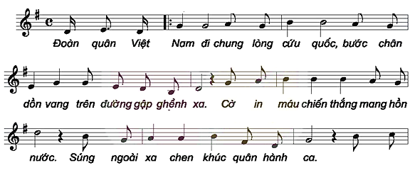
CÂU 1+2

Slide 10
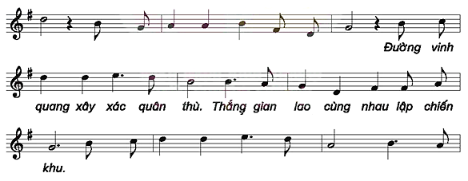
CÂU 3

Slide 11
CÂU 4

Slide 12
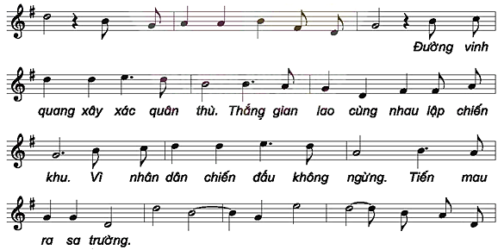
CÂU 3+4

Slide 13
CÂU 5+6

Slide 14
HÁT KẾT HỢP
GÕ ĐỆM

Slide 15
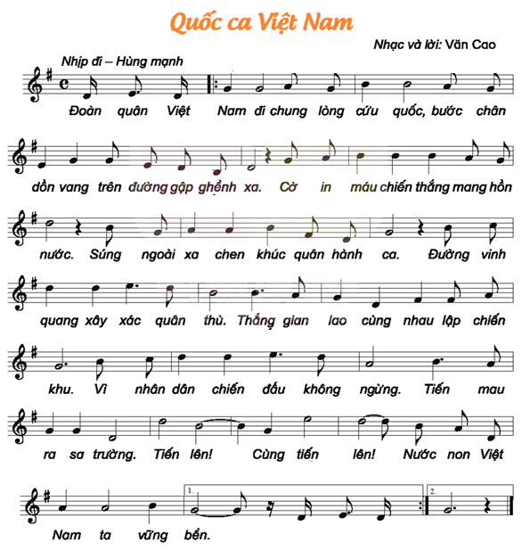
NHẠC ĐỆM

Slide 16
CÂU HỎI
Bài hát Quốc ca Việt Nam thường được hát khi nào?
Tư thế khi đứng hát Quốc ca Việt Nam?

Slide 17
HÁT VỚI TƯ THẾ
TRANG NGHIÊM

